Slide 1

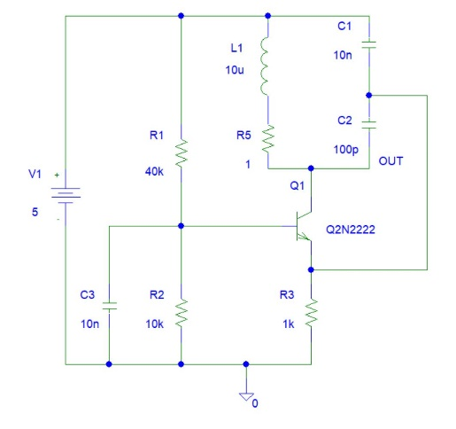


L’Oscillatore di Colpitts (terza parte)
Daniele Caviglia – Cosmic Lab - DITEN

Slide 2
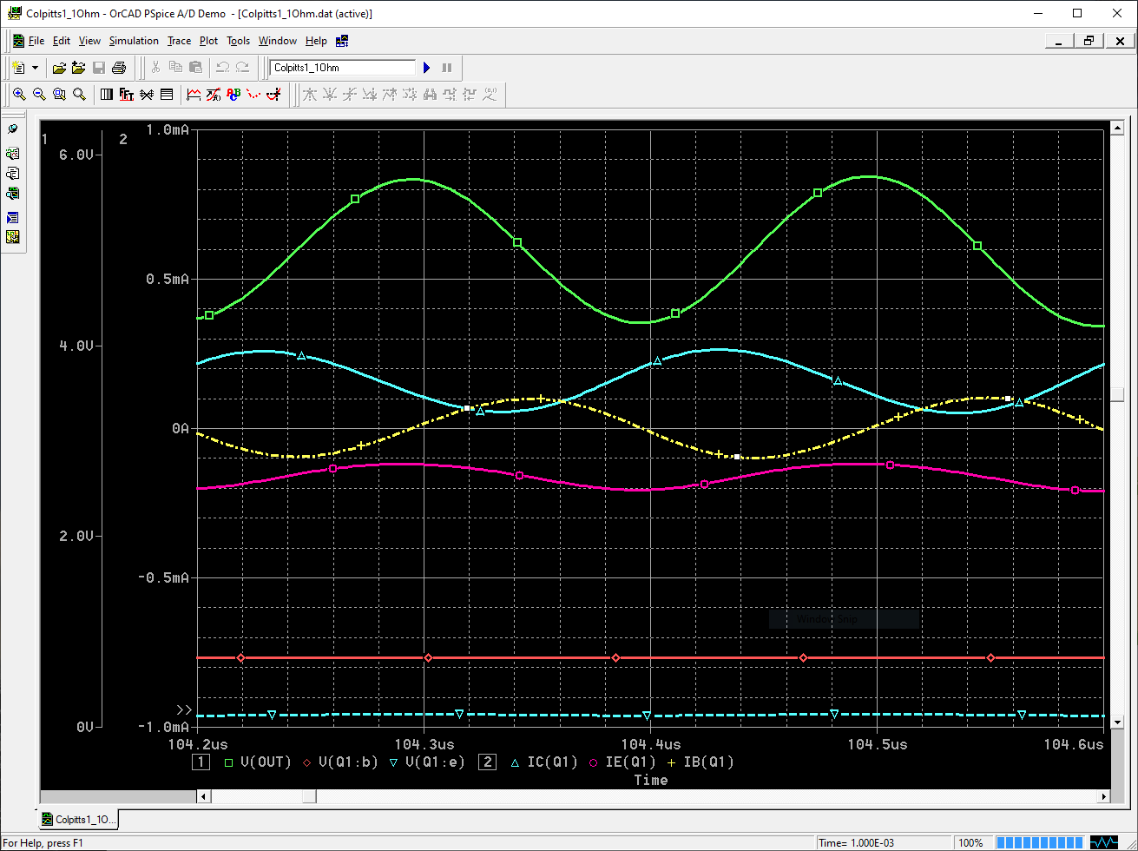
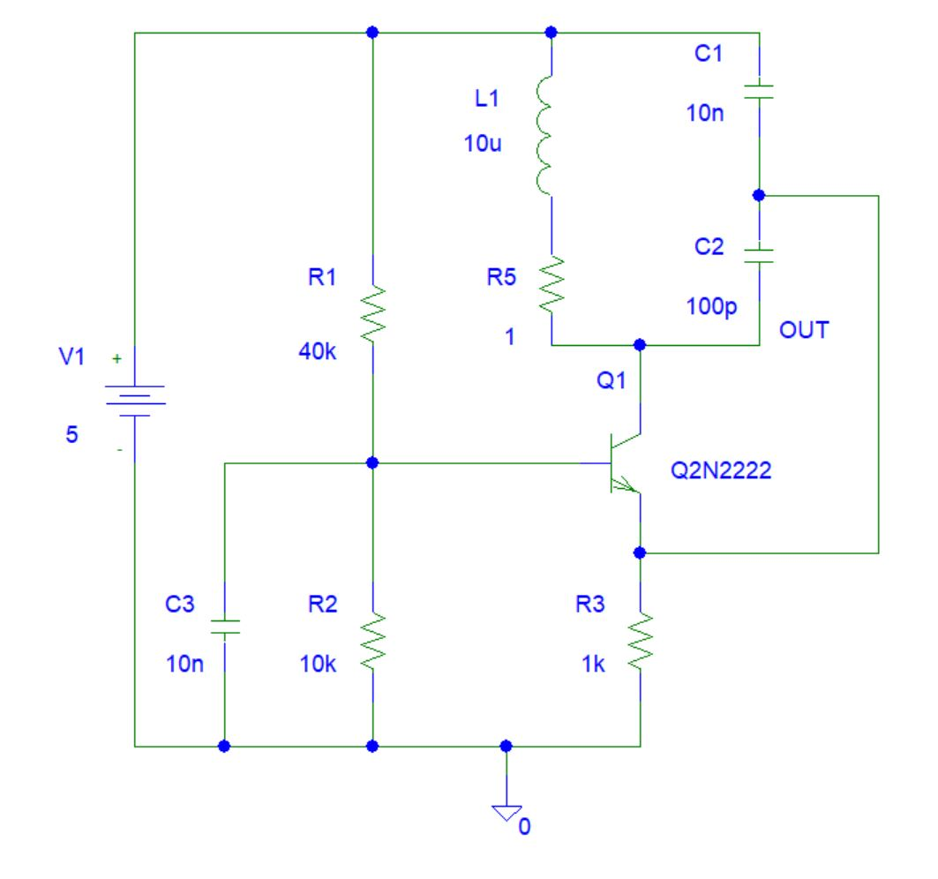
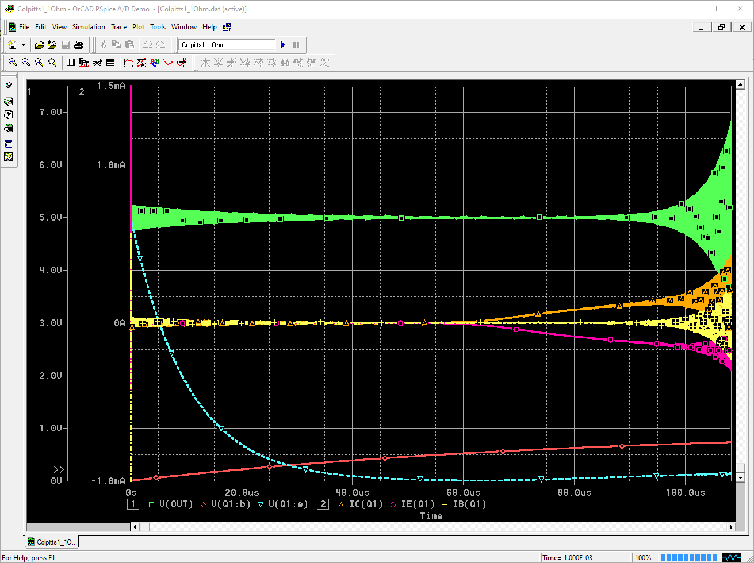
L’Oscillatore di Colpitts (terza parte)
Comportamento all’accensione

Slide 3
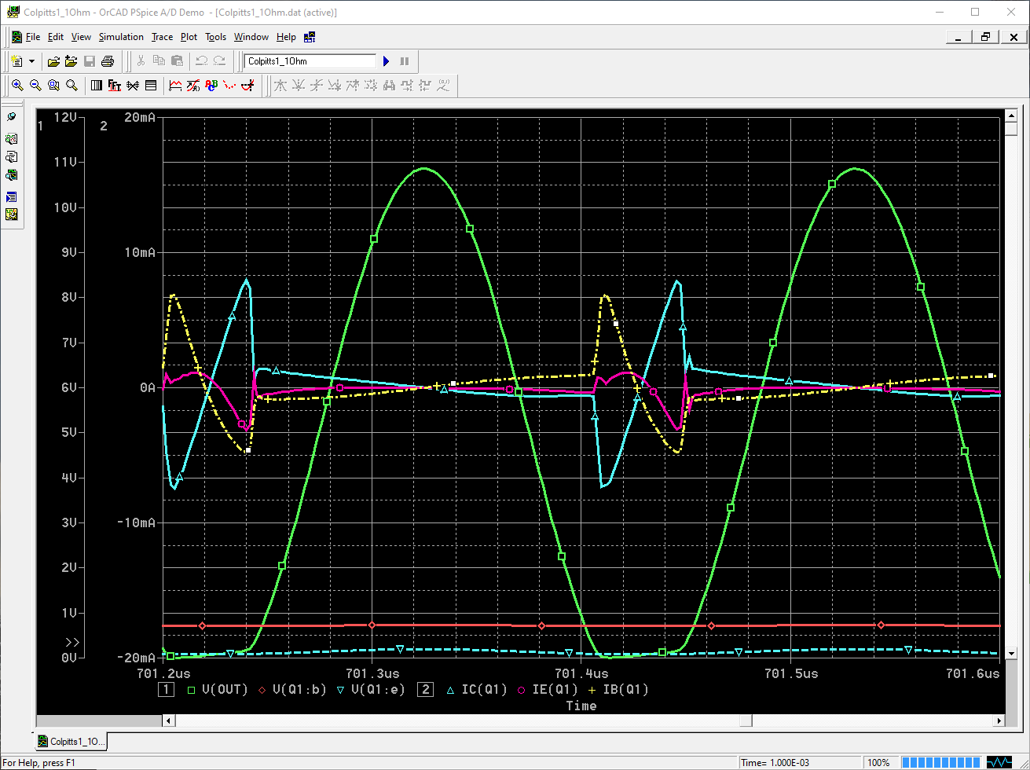
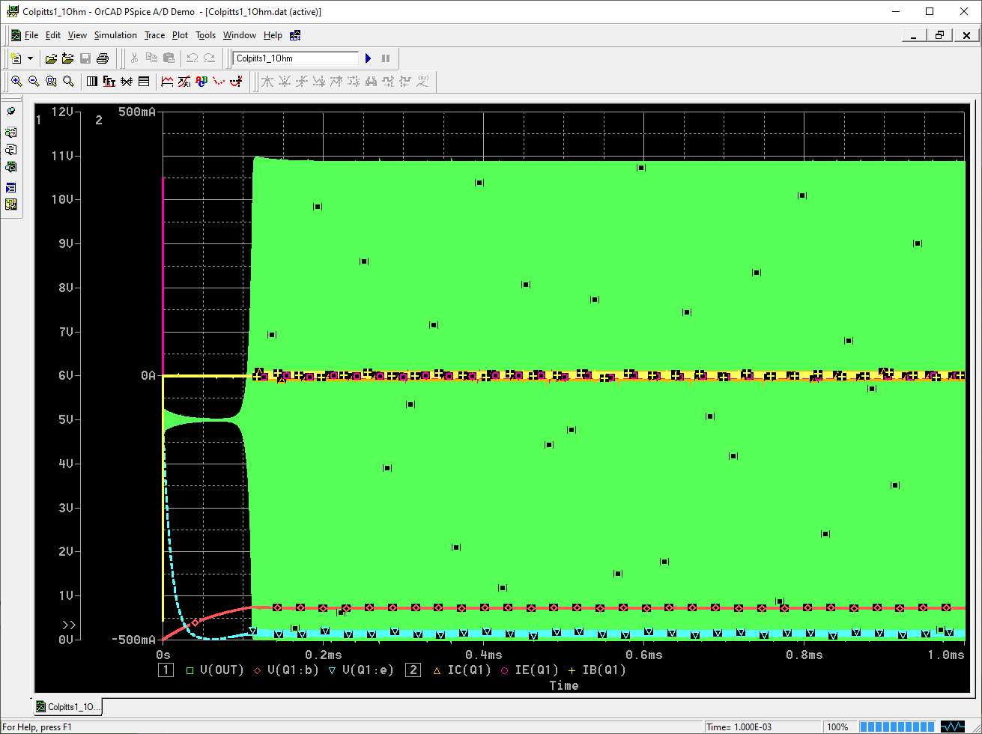
L’Oscillatore di Colpitts (terza parte)
Comportamento a regime

Slide 4
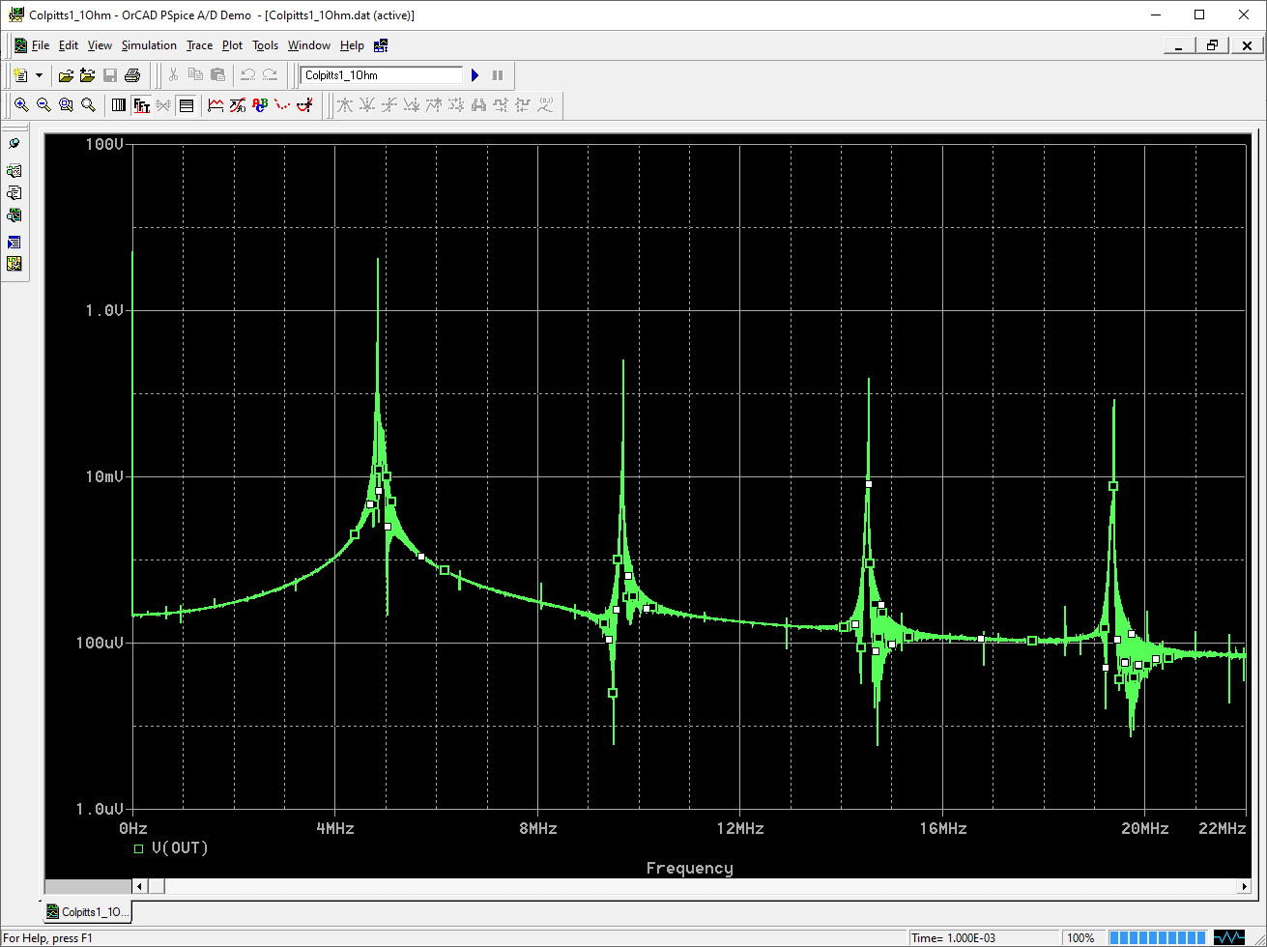
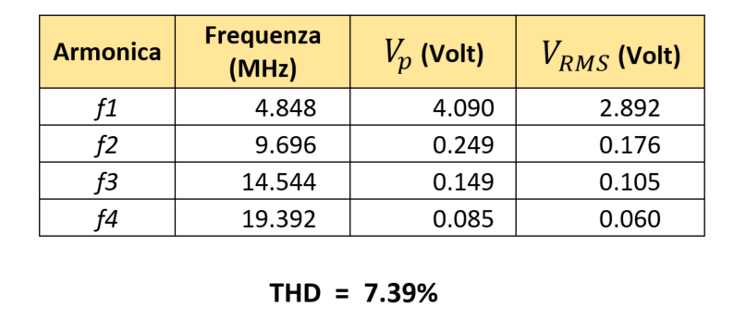
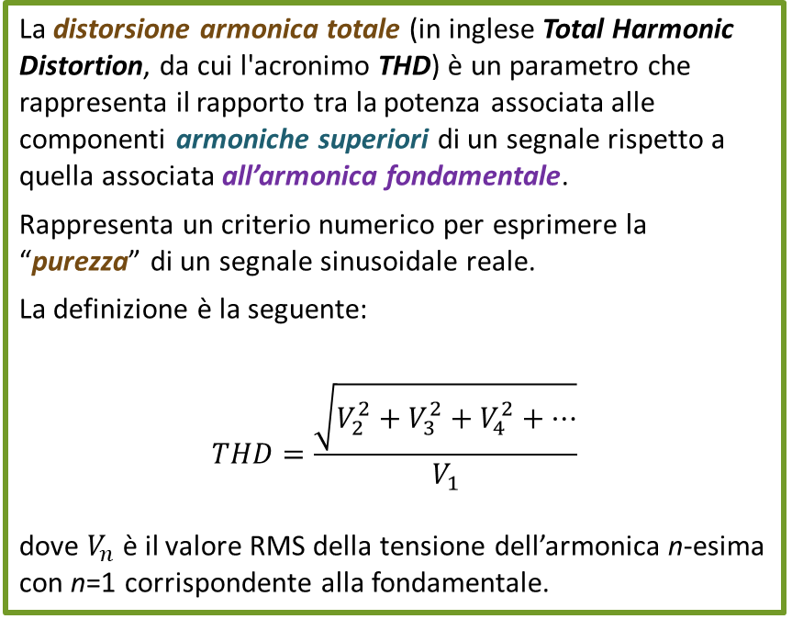
L’Oscillatore di Colpitts (terza parte)
La distorsione armonica totale (in inglese Total Harmonic Distortion, da cui l'acronimo THD) è un parametro che rappresenta il rapporto tra la potenza associata alle componenti armoniche superiori di un segnale rispetto a quella associata all’armonica fondamentale.
Rappresenta un criterio numerico per esprimere la “purezza” di un segnale sinusoidale reale.
La definizione è la seguente:
$$THD=\frac{\sqrt{V_{2}^{2}+V_{3}^{2}+V_{4}^{2}+⋯}}{V_{1}}$$
dove $V_{n}$ è il valore RMS della tensione dell’armonica n-esima con n=1 corrispondente alla fondamentale.
Comportamento a regime

Slide 5
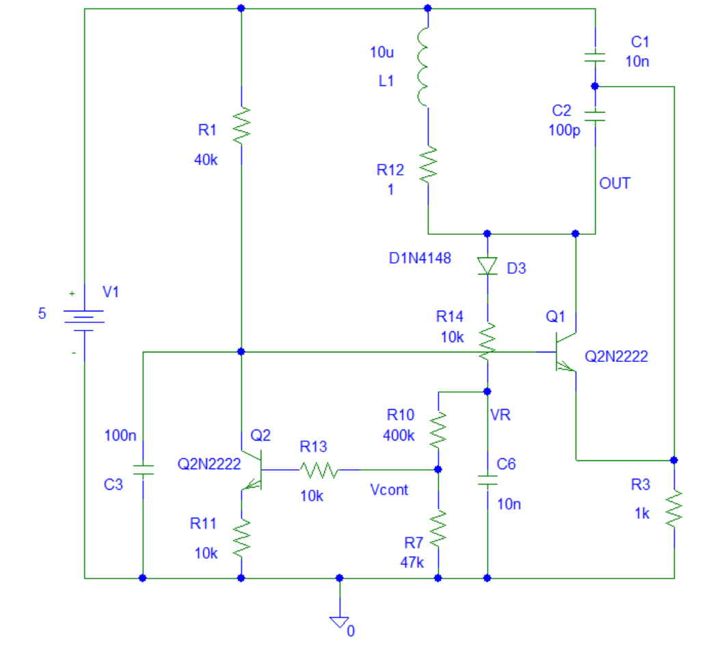
L’Oscillatore di Colpitts (terza parte)
Controllo automatico dell’ampiezza

Slide 6
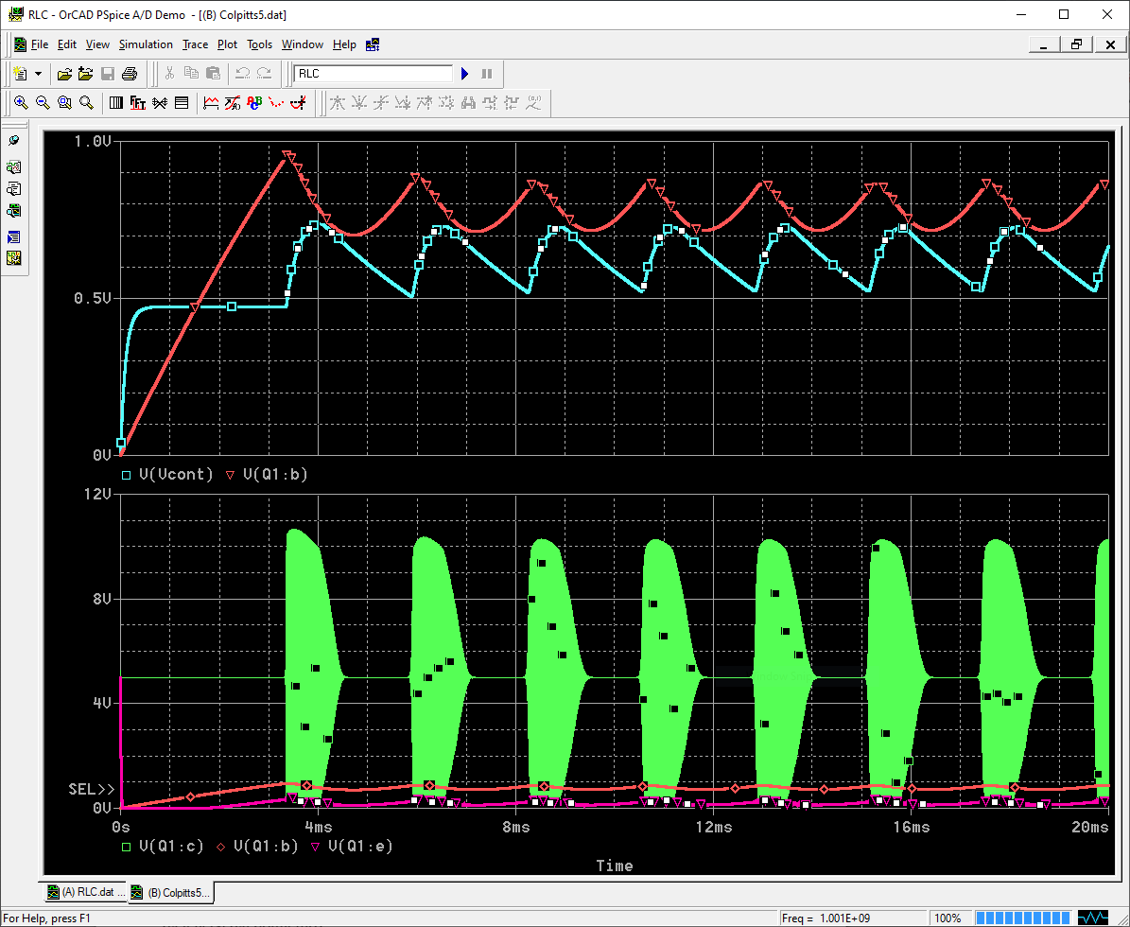
L’Oscillatore di Colpitts (terza parte)
Controllo automatico dell’ampiezza: pericolo di instabilità

Slide 7
L’Oscillatore di Colpitts
Il resto……
…alla prossima puntata….

